Slide 1

快证件照 简介
叶鸿辉

Slide 2
使用语言 Python

Slide 3
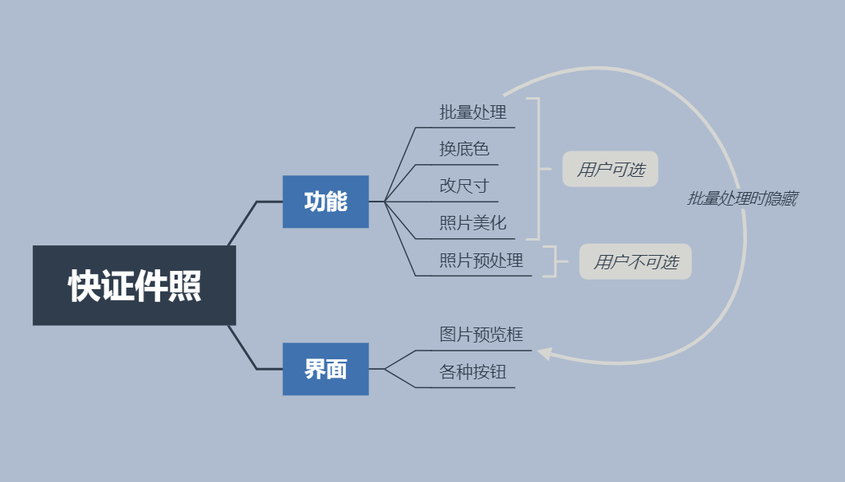
思维导图

Slide 4
换底色
将头部和背景区分开来，然后使背景可以更换成红、蓝、白三种颜色。

Slide 5
改尺寸
通过裁剪与调整比例，将照片的尺寸改为一寸、小一寸、大一寸、二寸、小二寸、大二寸。

Slide 6
照片预览
预览框显示的是照片会被保存成什么样子。
在修改底色或尺寸时，旁边的预览框会实时更新。

Slide 7
照片美化
轻度美白

Slide 8
图片预处理
抠图
适应预览框

Slide 9
批量处理
用户可选择按一种格式，同时处理多张图片
预览将不可用

Slide 10
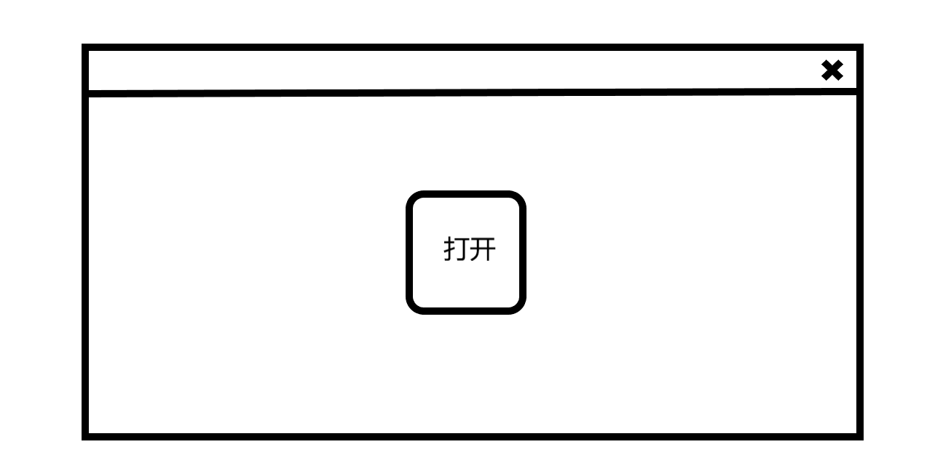
界面草图

Slide 11
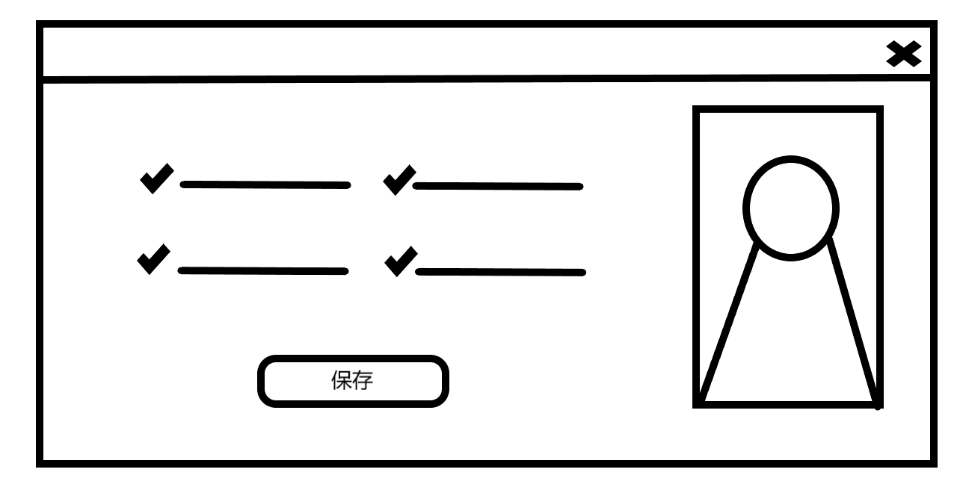
界面草图

Slide 12
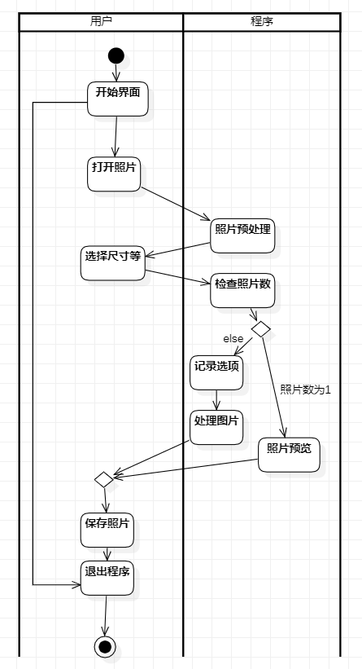
活动图

Slide 13
THE END

